Slide 1
概率论
第七章
随机变量的函数及其分布

Slide 2
第一节 一维随机变量的函数
设ξ为一维随机变量, g(x)为一元函数, 那末, η=g(ξ)也是随机变量. 现在要根据ξ的分布来找出η的分布.

Slide 3
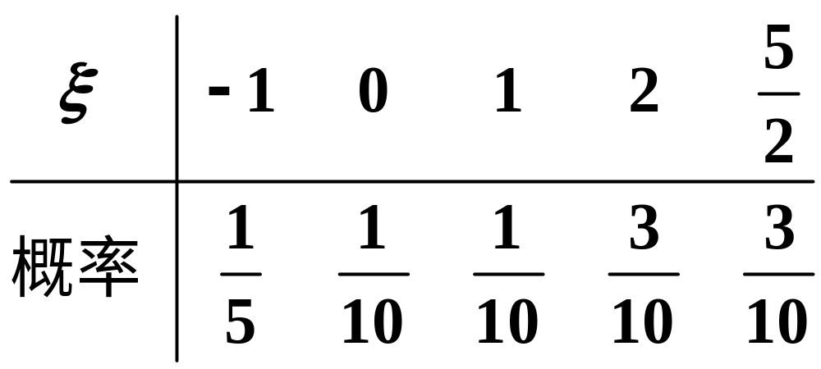
例1 设ξ的分布密度为
求表示(1)ξ−1, (2)−2ξ, (3) ξ²的分布密度.

Slide 4
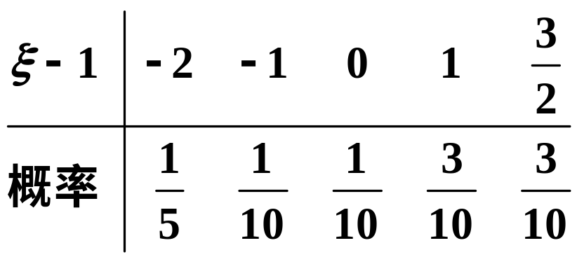
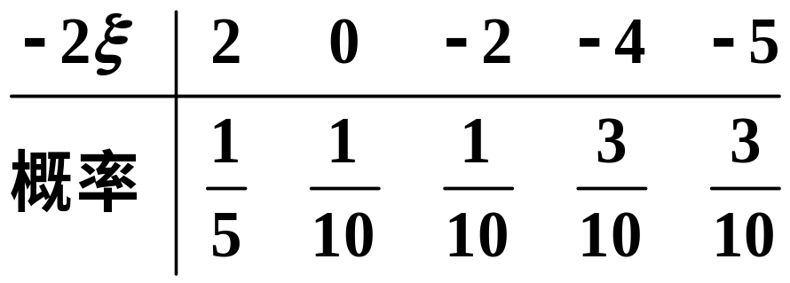
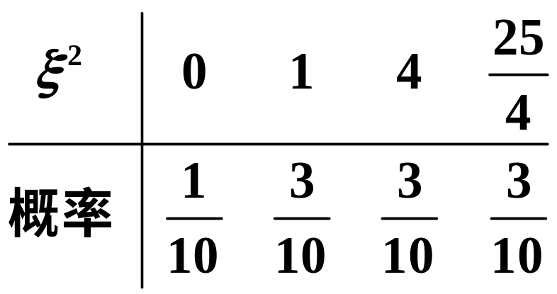
(1) ξ−1的分布密度为
(2) −2ξ的分布密度
(3) ξ²的分布密度

Slide 5
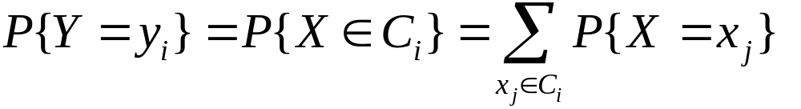
由离散型随机变量X的概率分布出发导出
Y＝g(X)的概率分布的一般方法是：
先根据自变量X的可能取值确定因变量Y的所有可能取值, 然后对Y的每一个可能取值y_{i}, i=1,2,☹, 确定相应的C_{i}={x_{j}|g(x_{j})=y_{i}},
于是 {Y=y_{i}}={g(X)=y_{i}}={X∈C_{i}},
从而求得Y的概率分布.

Slide 6

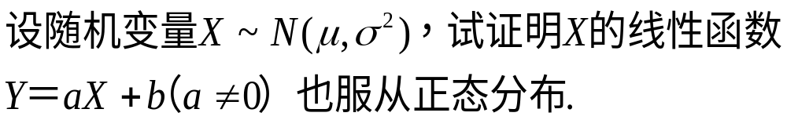

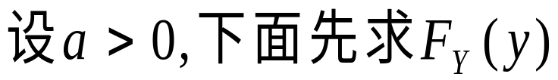

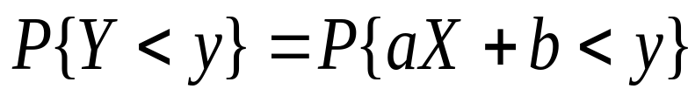
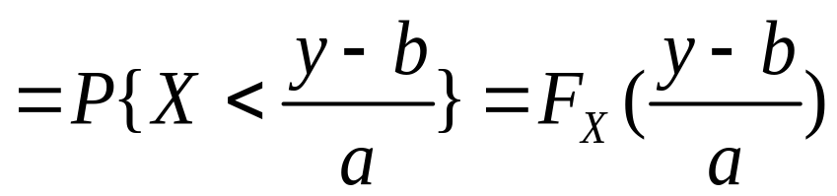

Slide 7
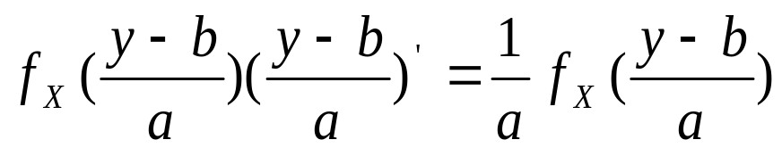
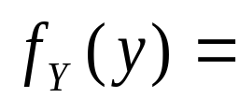
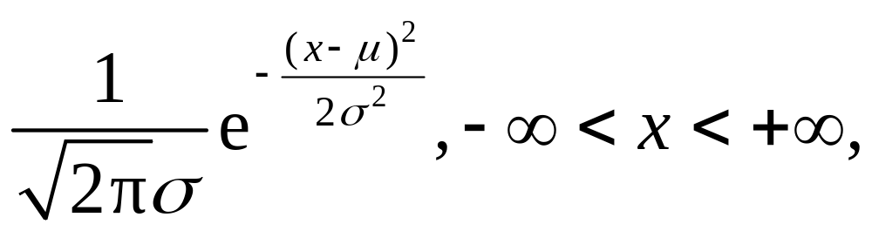
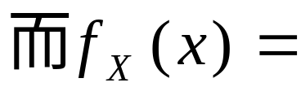
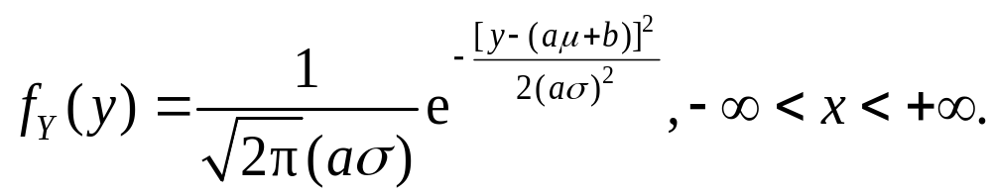


Slide 8

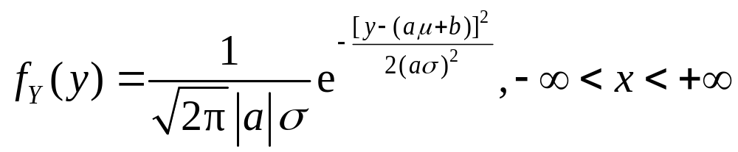
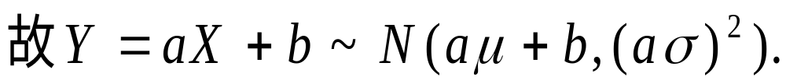
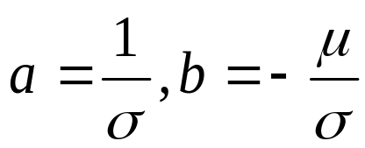
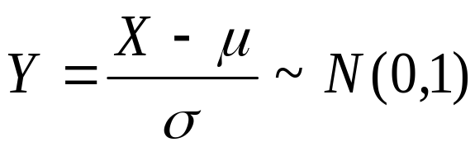




Slide 9

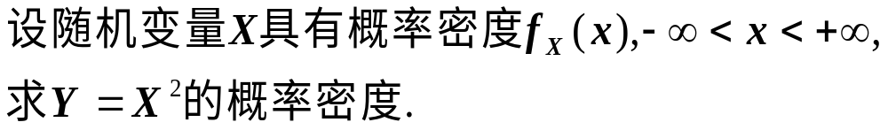

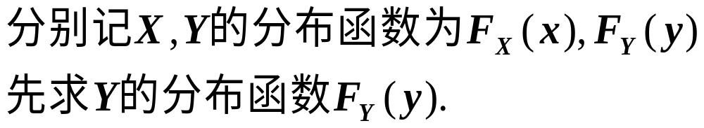
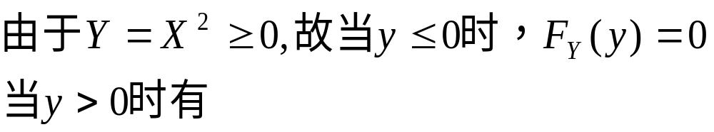
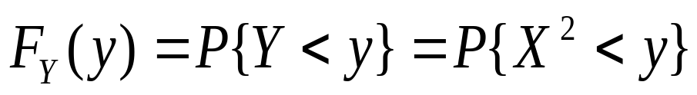
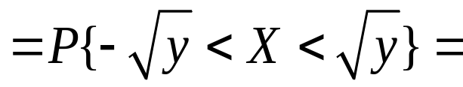
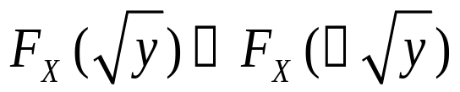

Slide 10
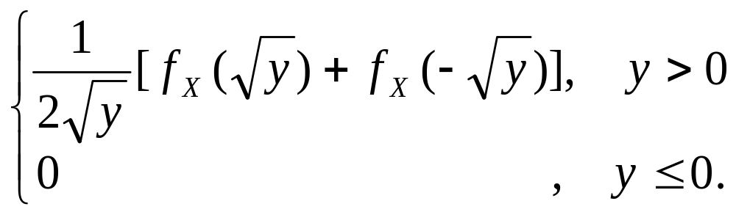
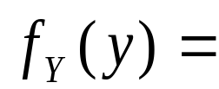
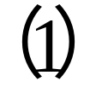

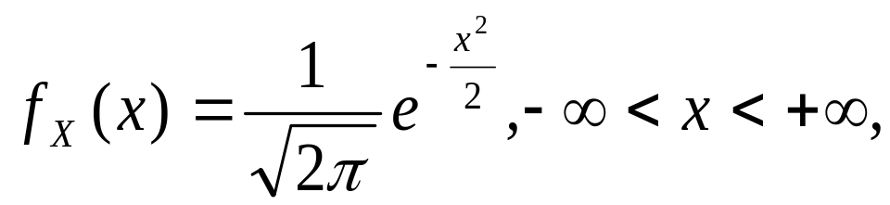

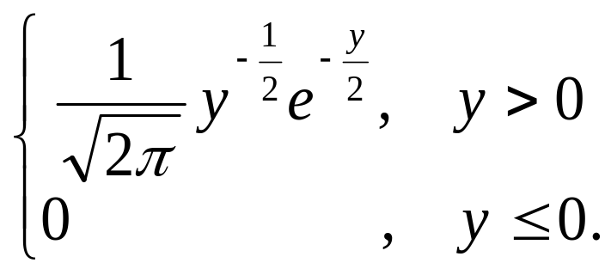

Slide 11
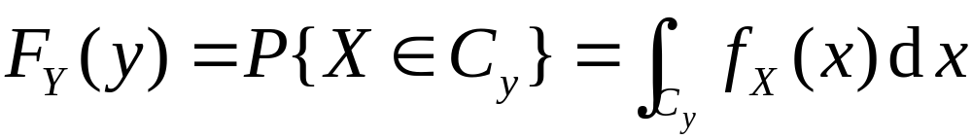
连续行随机变量X的分布函数F_{X}(x)或概率密度函数f_{X}(x), 则随机变量的函数Y=g(X)的分布函数可按如下方法求得:
F_{Y}(y)=P{Y<y}=P{g(X)<y}
=P{X∈C_{y}}.
其中 C_{y}={x|g(x)<y}.
而P{X∈C_{y}}常常可以由X的分布函数F_{X}(x)来表达或用其概率密度函数f_{X}(x)的积分来表达:
进而可求出y的密度函数.

Slide 12

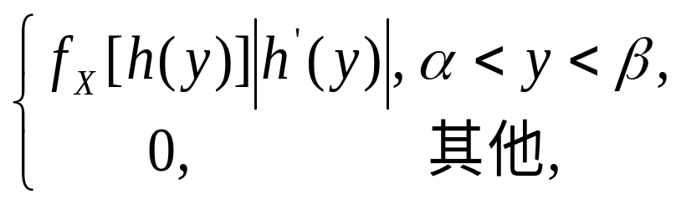
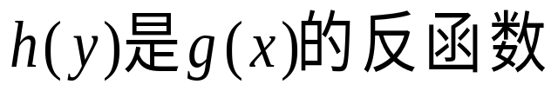

Slide 13

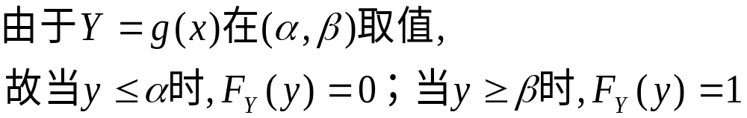

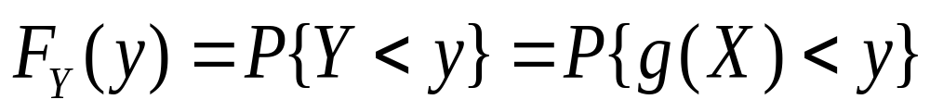
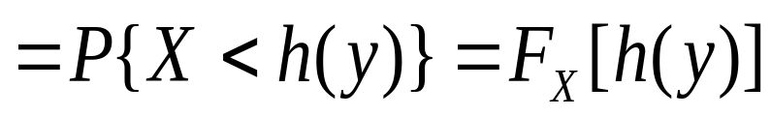

Slide 14
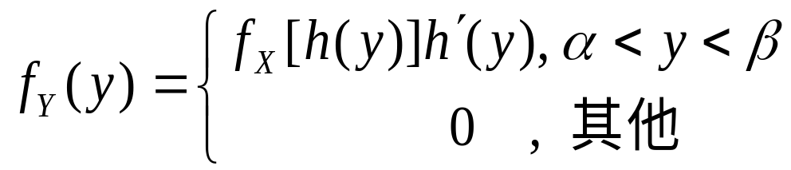
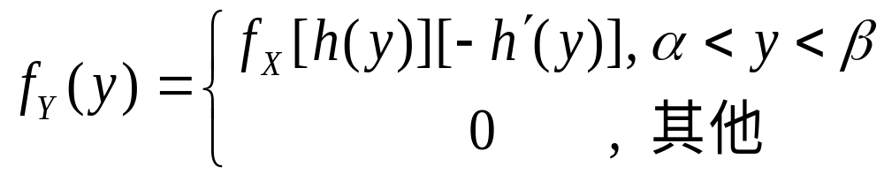


Slide 15
注: 利用定理写出Y=g(X)的概率密度时, 要注意两点:
首先要检验y=g(x)是否是严格单调的, 如果不是严格单调的, 不能直接使用定理.
在公式中h'(y)是要取绝对值的, 否则会出现f_{Y}(y)取值小于0.

Slide 16


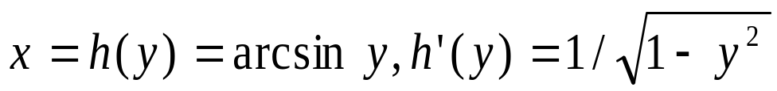
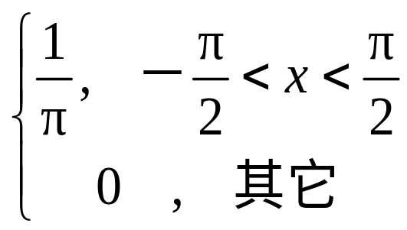
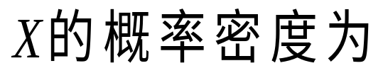

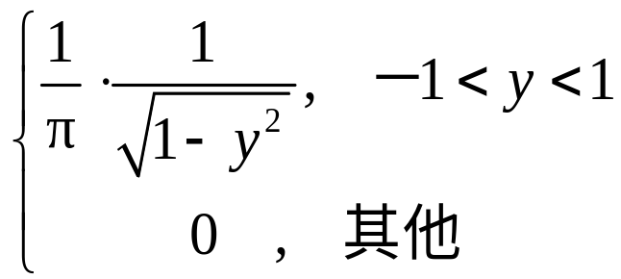


Slide 17
作业
习题七 P95页
第1,2题

